Slide 1



Conceptos Avanzados de Ingeniería de Software
200819123 Carlos González
201110951 Sandra Gómez
201110949 Andrés Erazo
201117818 David Pérez
201110544 Willian Idrobo
201110856 Erik Arcos

Slide 2

Agenda
Qué es TF?
Componentes TF
Requerimientos
Project Management
Work Items
Control de versiones
Reportes
Team Build.
Referencias
Preguntas?

Slide 3
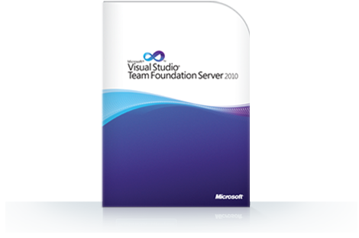
Team Foundation Server
Qué es TF?
Plataforma ALM ( Application LifeCycle Management) de Microsoft.
Conjunto de herramientas y tecnologías que permiten a un equipo colaborar y coordinar sus esfuerzos.
Seguimiento del estado del trabajo
Integra herramientas del equipo.

Slide 4
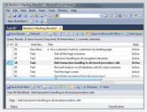
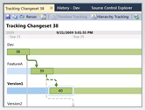
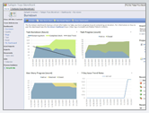
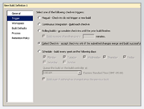
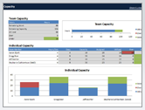
Team Foundation Server
Qué es TF?
Work Item Tracking
Control de Versiones
Reporting
Build Automation
Project Management
http://www.microsoft.com/visualstudio/en-us/products/2010-editions/team-foundation-server

Slide 5
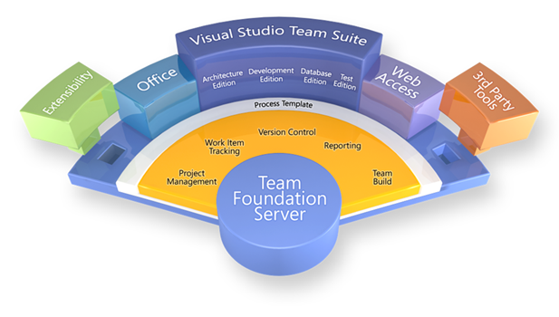
Team Foundation Server
Componentes de TF

Slide 6

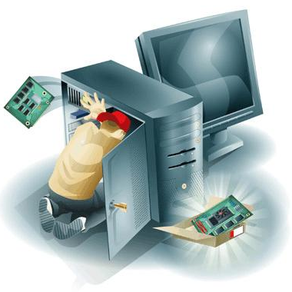
Team Foundation Server
Requerimientos
Configuración Básica
PC con procesador de 2.2-GHz
1 GB RAM
8 GB de Disco Duro
Windows Vista® con Service Pack 2 (32-bit y 64-bit, excepto excluding Windows Vista Starter y Home Basic)
Windows 7® (32-bit y 64-bit, excepto Windows 7 Starter)
Windows Server® 2003 (32-bit) Service Pack 2
Windows Server® 2003 R2 (32-bit)
Windows Server® 2008 (32-bit y 64-bit) con Service Pack 2
Windows Server® 2008 R2 (64-bit)
Configuración Avanzada
PC con procesador de 2.2-GHz
2 GB RAM
8 GB de Disco Duro
Windows Server® 2003 (32-bit) Service Pack 2 or later
Windows Server® 2003 R2 (32-bit
Windows Server® 2008 (32-bit y 64-bit) Service Pack
Windows Server® 2008 R2 (64-bit)
http://www.microsoft.com/visualstudio/en-us/products/2010-editions/team-foundation-server

Slide 7
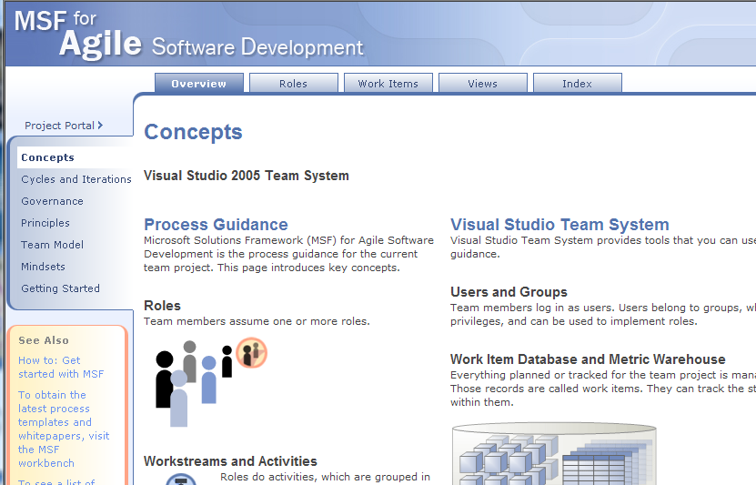
Team Foundation Server
Project Management
Process Guidance:
MSF for Agile software development
MSF for CMMI Process Improvement

Slide 8



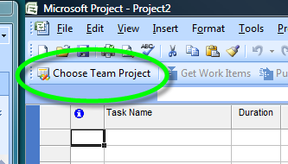
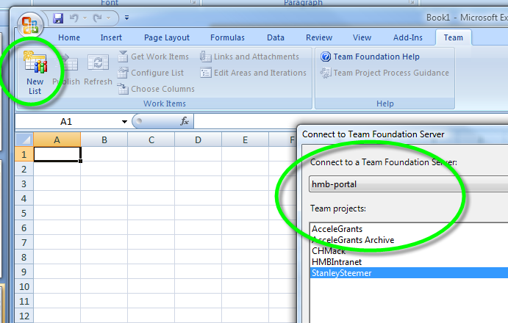
Team Foundation Server
Project Management
Integración con Office

Slide 9

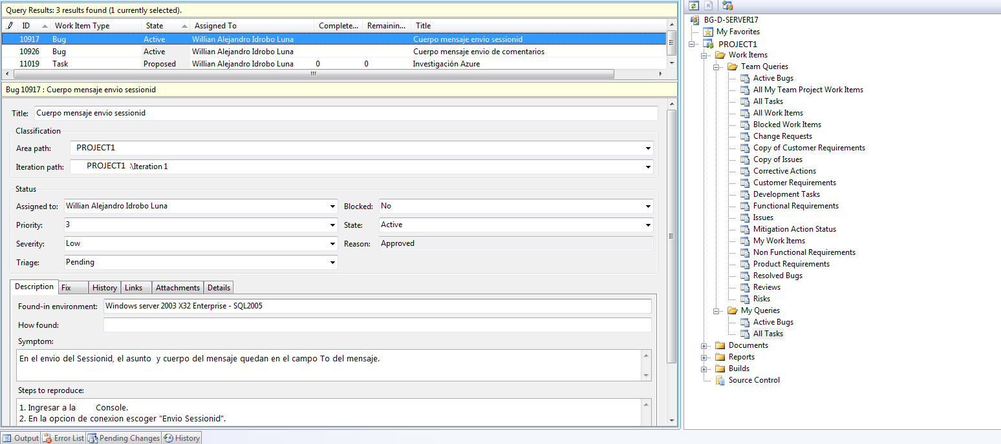
Team Foundation Server
Work Items
Ayudan a administrar el trabajo que se debe terminar en un proyecto.
Customer requirements
Product bugs
Development task
Depende del proceso (template).

Slide 10

Team Foundation Server
Work Items
Ejemplos MSF Agile Template
Bug: Indica que un problema potencial existe en el sistema
Risk: Identifica condiciones que pueden afectar negativamente el proyecto en el futuro.
Task: Indica la necesidad de hacer algún trabajo.
Review: Para revisión de pares.

Slide 11
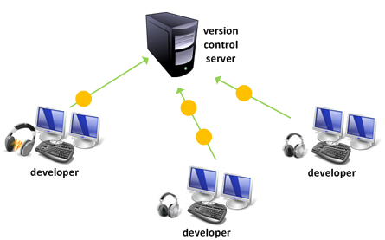
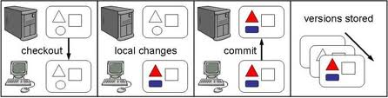

Team Foundation Server
Control de Versiones

Slide 12
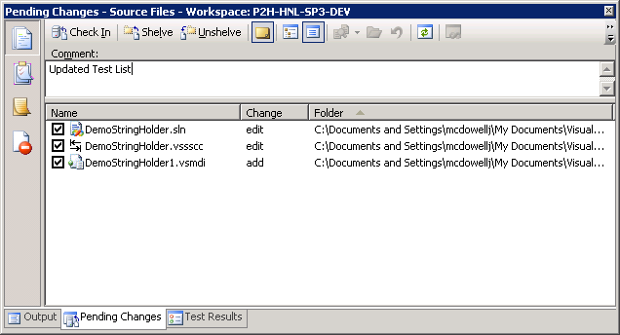
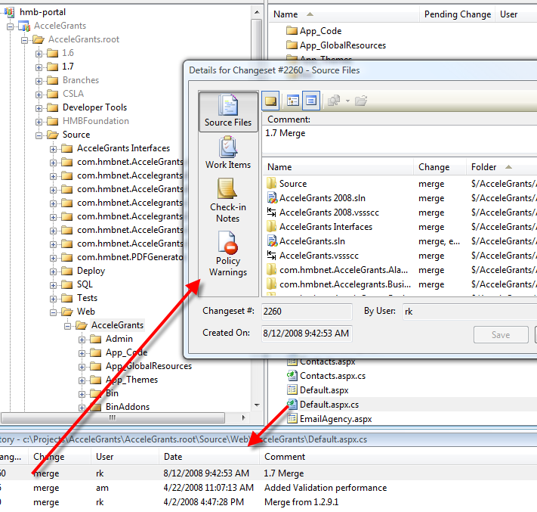
Team Foundation Server
Control de Versiones
Herramientas

Slide 13
Team Foundation Server
Control de Versiones
Changesets
Check out
Check in
Merge tool
Pending Changes
Multiples Release
Branch Merge
start
branch
V 1.0
V 1.0’
merge
merge
V 2.0
V 1.1

Slide 14

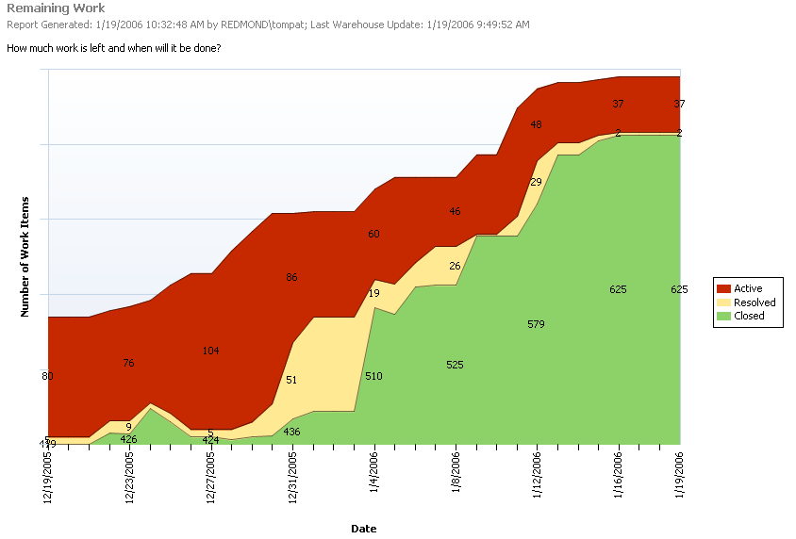
Team Foundation Server
Reportes
Trabajo Restante

Slide 15
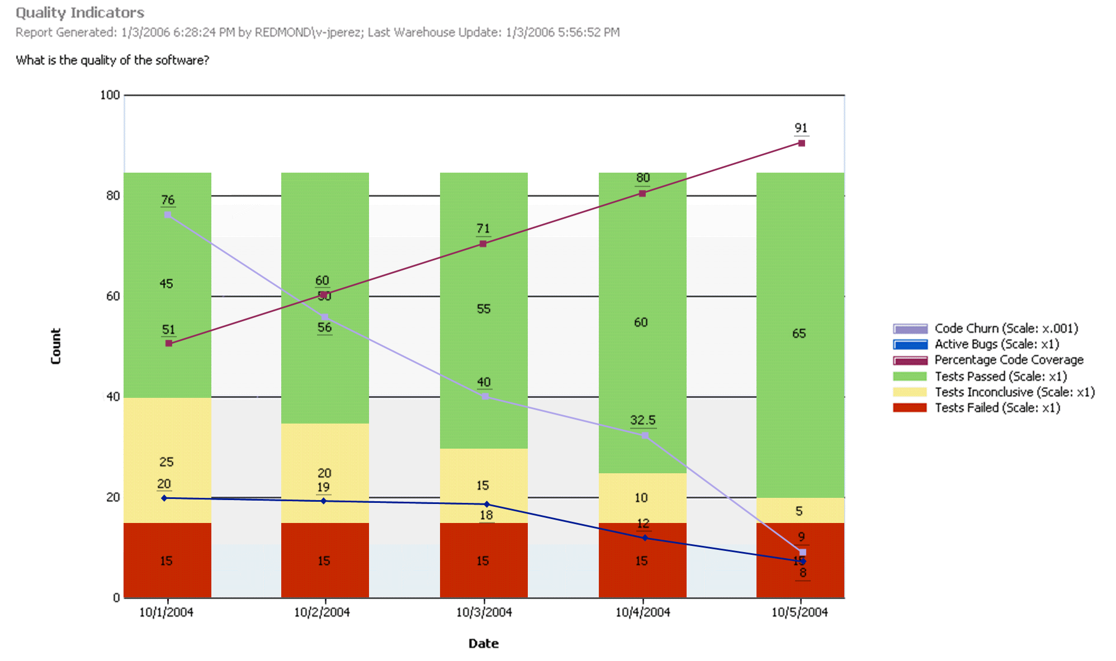
Team Foundation Server
Reportes
Indicadores de Calidad

Slide 16
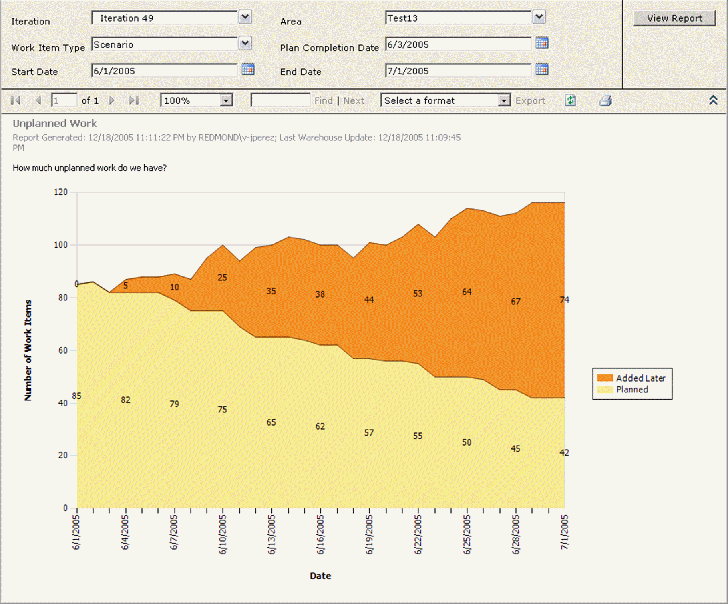
Team Foundation Server
Reportes
Planeado Vs Agregado Despues

Slide 17
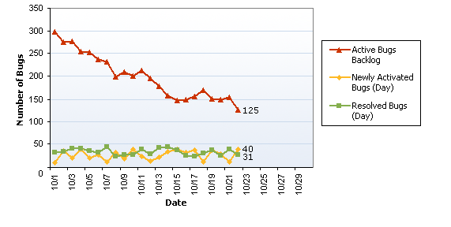
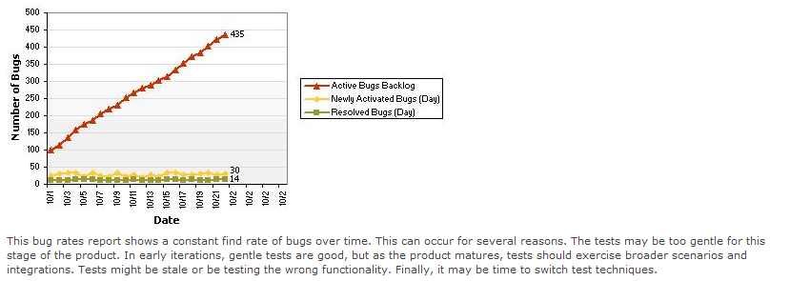
Team Foundation Server
Reportes
Bugs

Slide 18
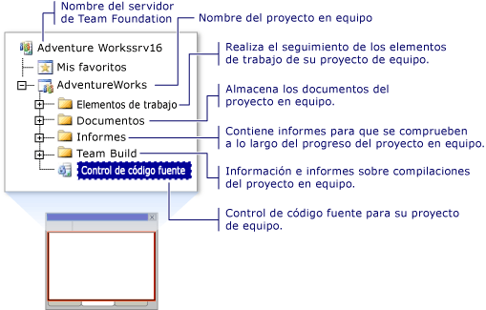
Team Foundation Server
Team Build
Creación automática de bugs
Compilar la aplicación
Ejecutar las pruebas unitarias asociadas
Realizar análisis de código
Lanzar generaciones en un servidor de archivos y publicar informes de generación
Team Explorer

Slide 19
Team Foundation Server
Team Build
Cómo me ayuda Team Foundation en un proyecto?

Slide 20
Team Foundation Server
Referencias
http://www.microsoft.com/visualstudio/en-us/products/2010-editions/team-foundation-server
http://msdn.microsoft.com/en-us/library/
http://www.olegsych.com/2009/07/customizing-tfs-process-guidance/
http://branchingguidance.codeplex.com/wikipage?title=Guidance for Structuring Team Projects&ProjectName=branchingguidance

Slide 21
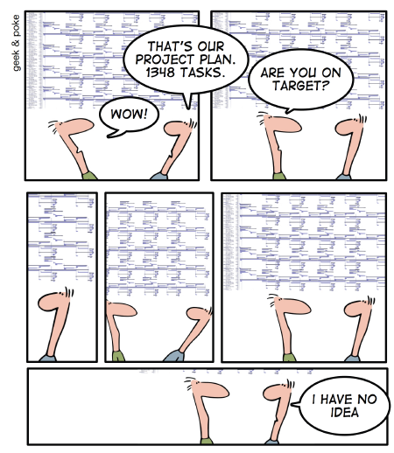

Team Foundation Server
Preguntas?

